Slide 1
Knightmares
Alejandro Laprea
José Luis Bartha
Félix Rodolfo
Bruno Mayo

Slide 2
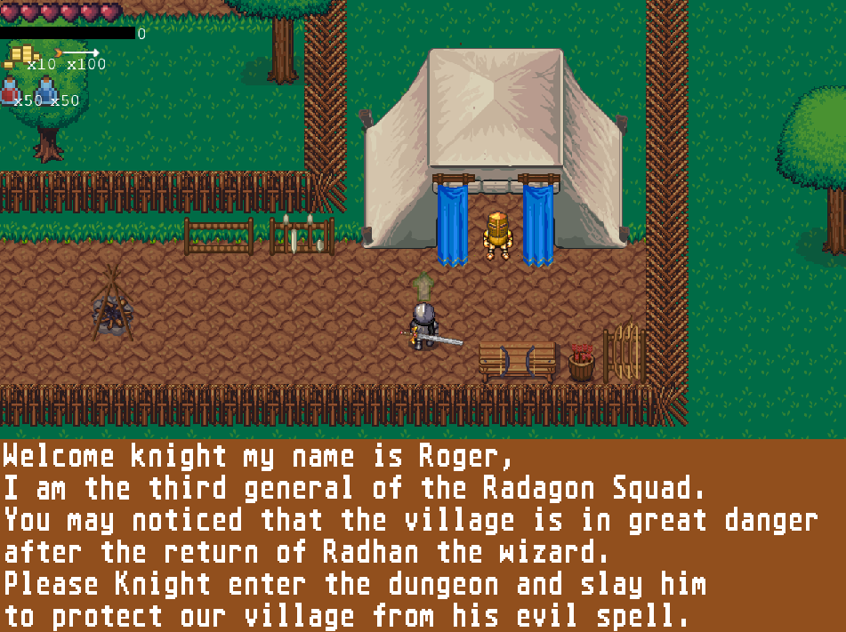
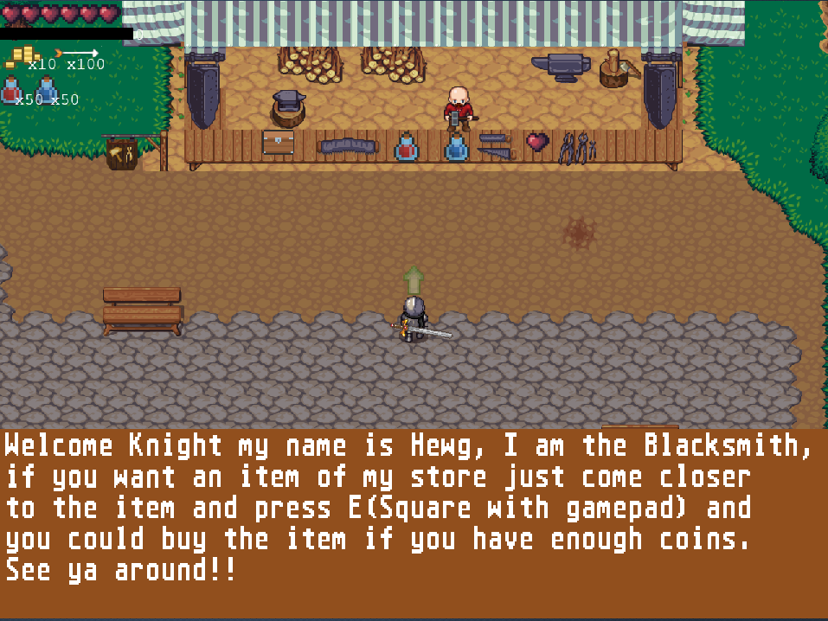
Lore
Roger, tercer general del escuadrón Radagon
Hewg, el herrero de la aldea

Slide 3
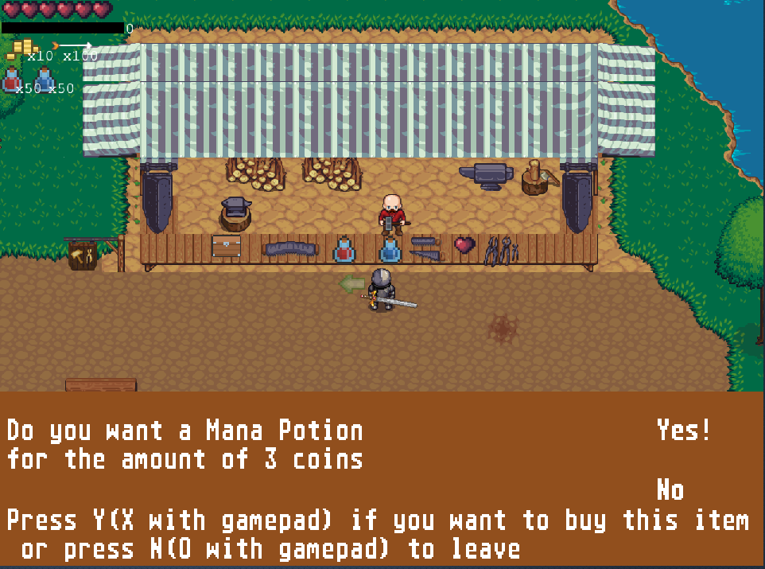
Tienda
Poción de vida
Poción de maná
Vida Extra
Mejora pasiva aleatoria

Slide 4
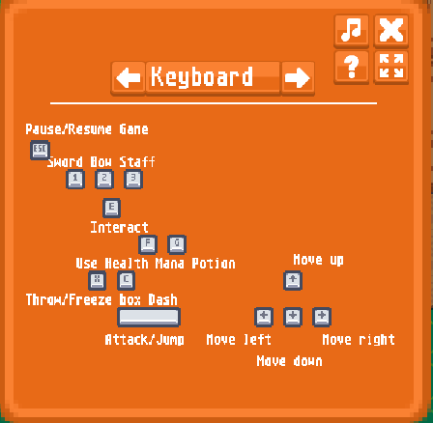
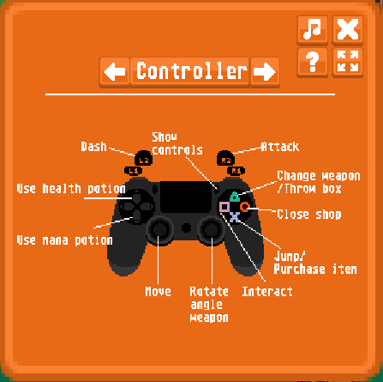
Opciones

Slide 5
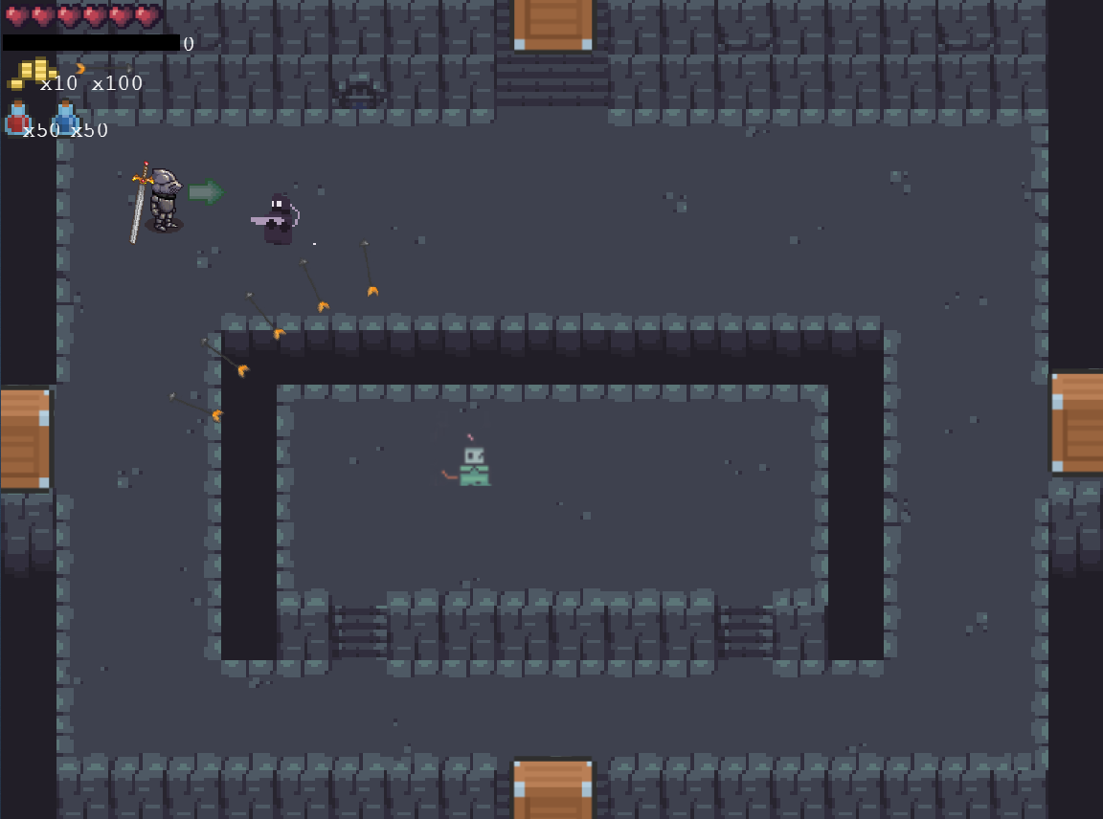
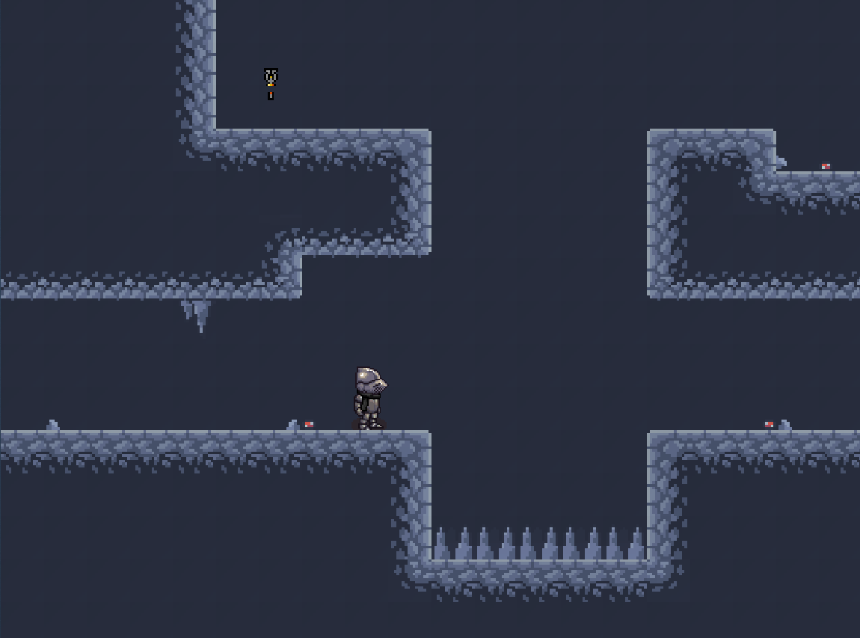
Vistas
Vista Top-Down
Vista Lateral

Slide 6
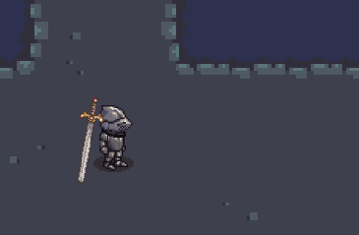
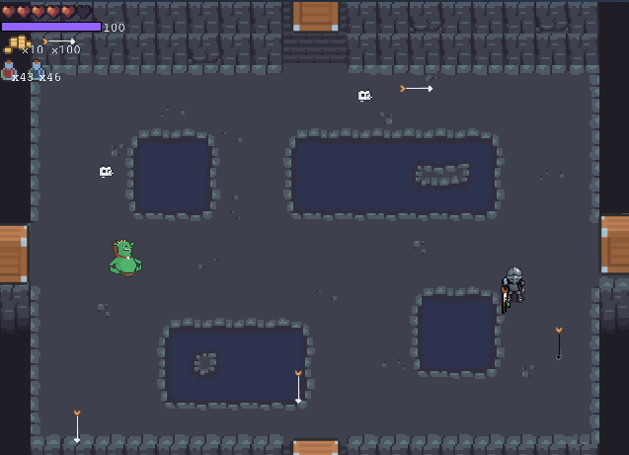
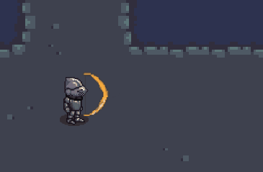
Mecánicas Top Down
Ataque con espada
Ataque con bastón
Ataque con arco

Slide 7
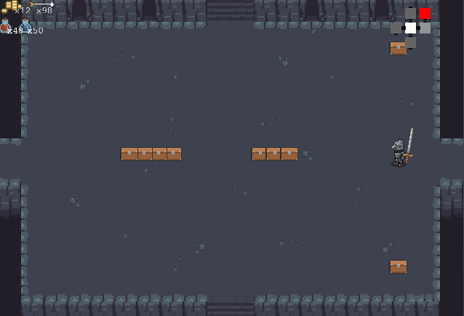
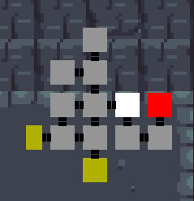
Mecánicas Top Down
Cambio entre salas
Minimapa

Slide 8
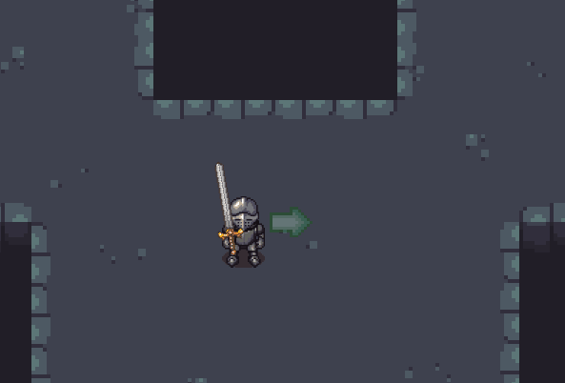
Mecánicas Top Down
Control con mando

Slide 9
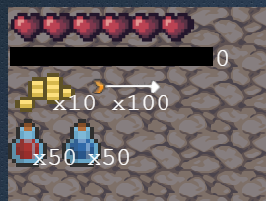
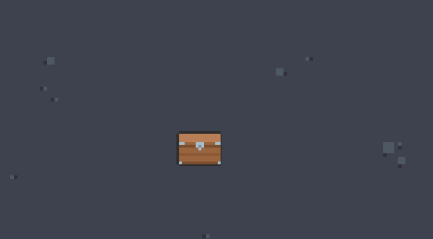
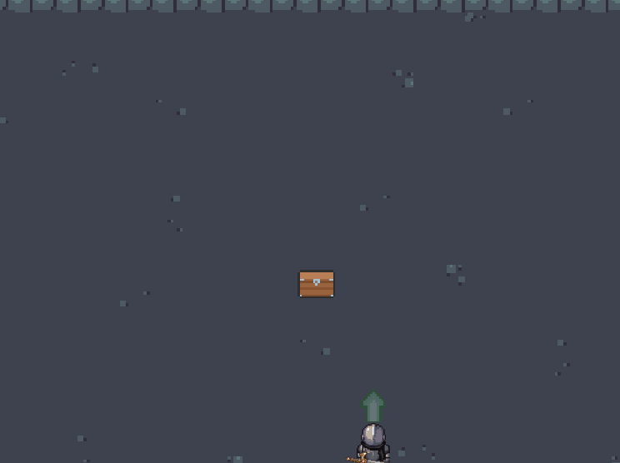
Mecánicas Top Down
Interfaz
Recogida de objetos
Mimic chest

Slide 10

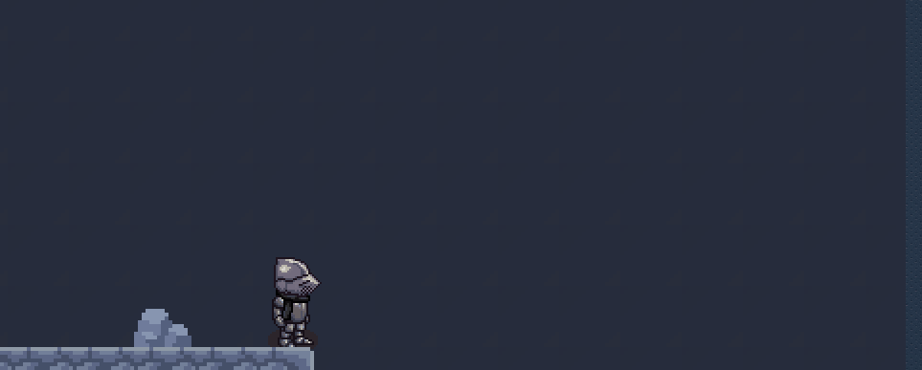
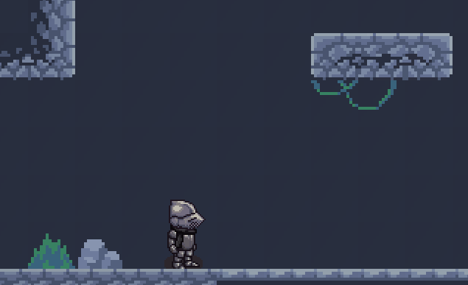
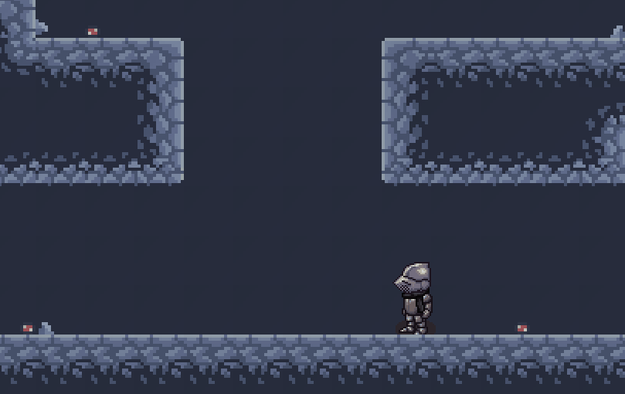
Mecánicas Scroll
Salto
Dash aéreo
Doble salto
Cajas misteriosas

Slide 11
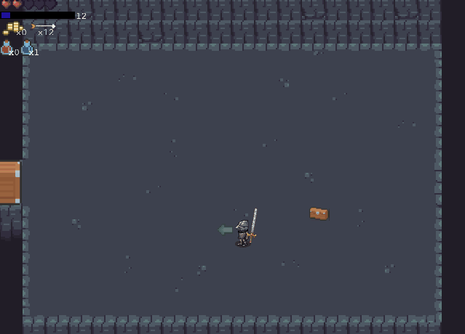
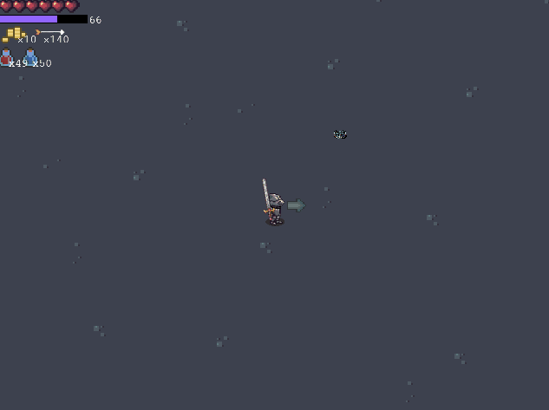
Progreso del juego
Desbloqueo de nuevas habilidades
Muerte

Slide 12
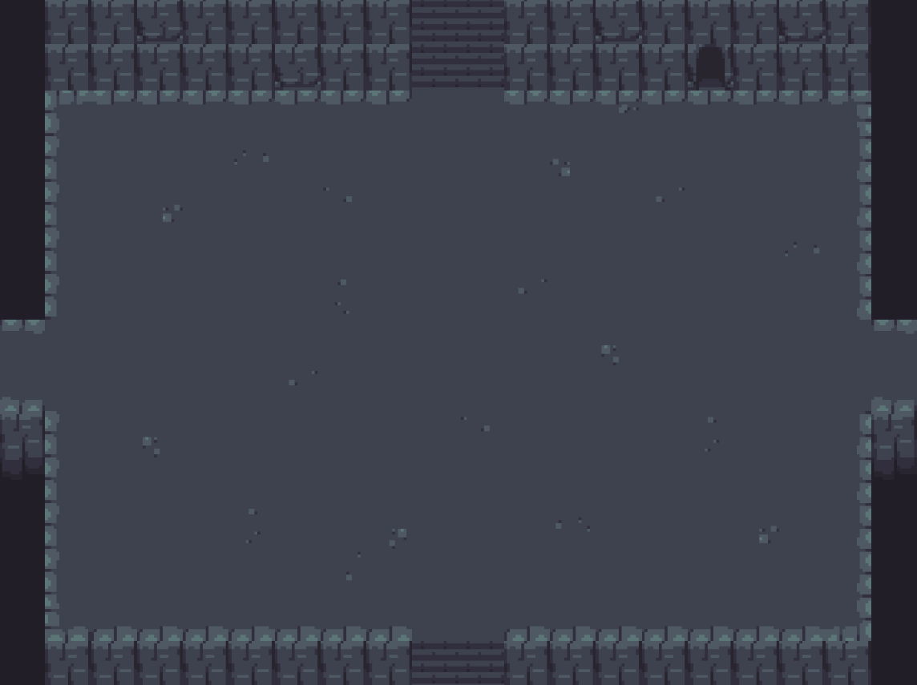
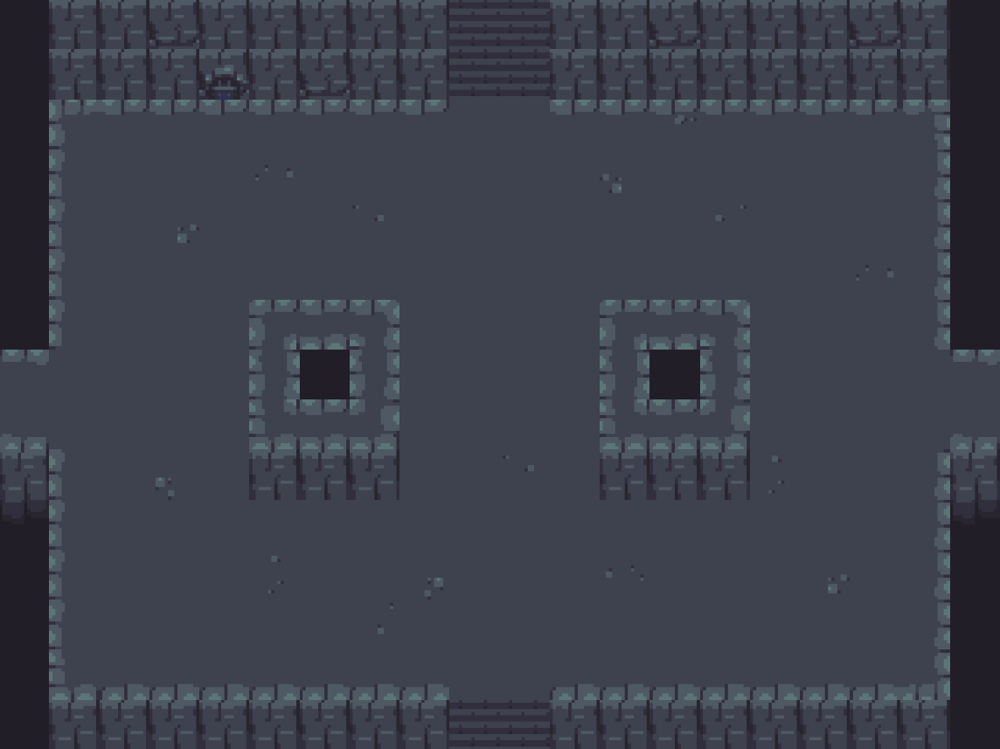
Mapas Top-Down

Slide 13
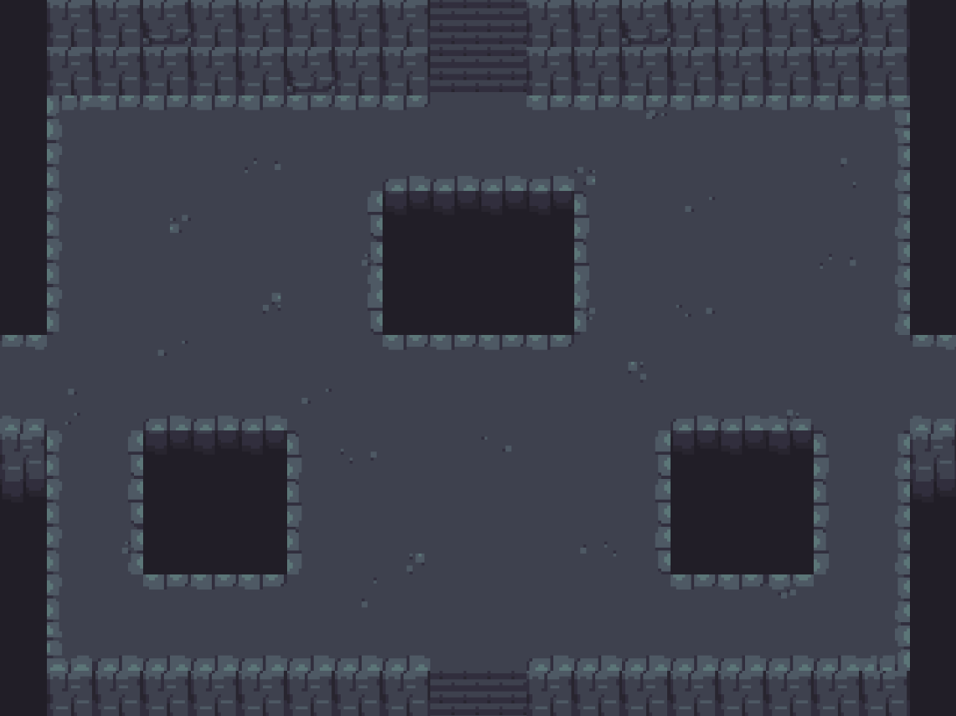
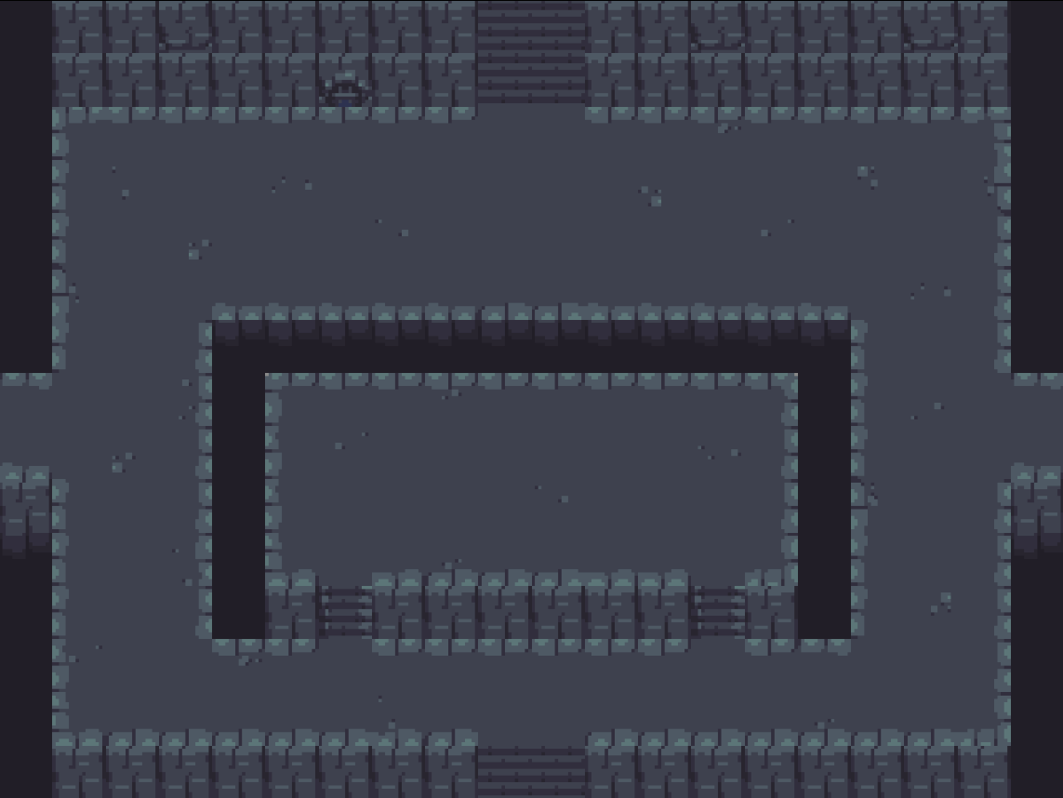
Mapas Top Down

Slide 14
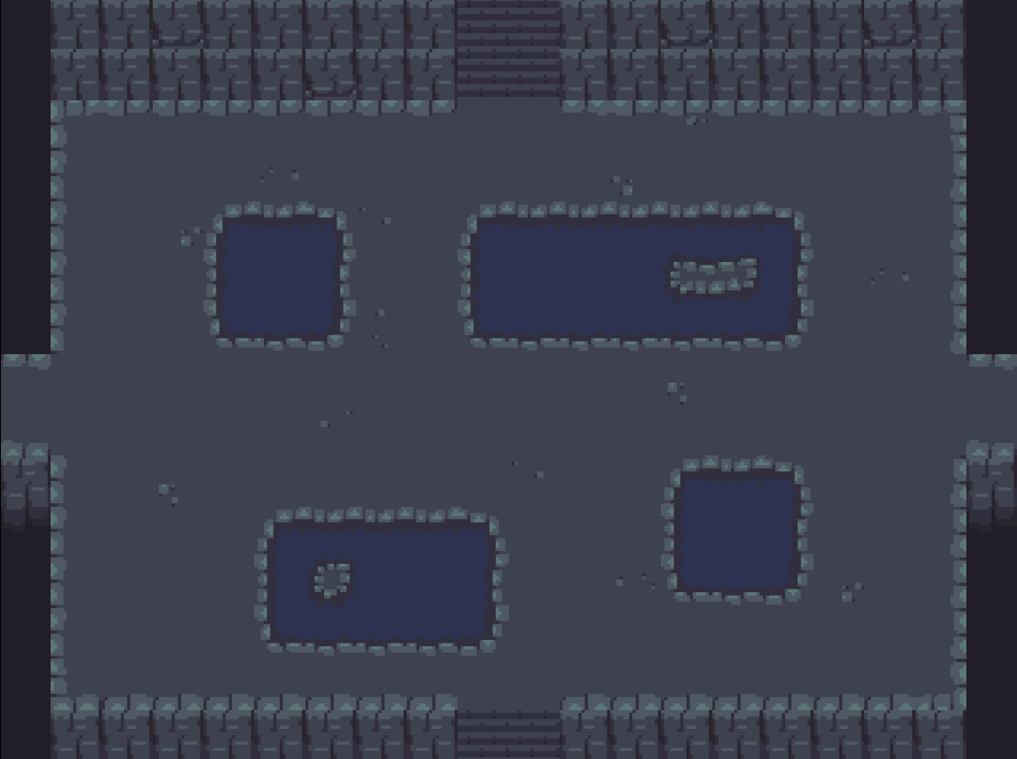
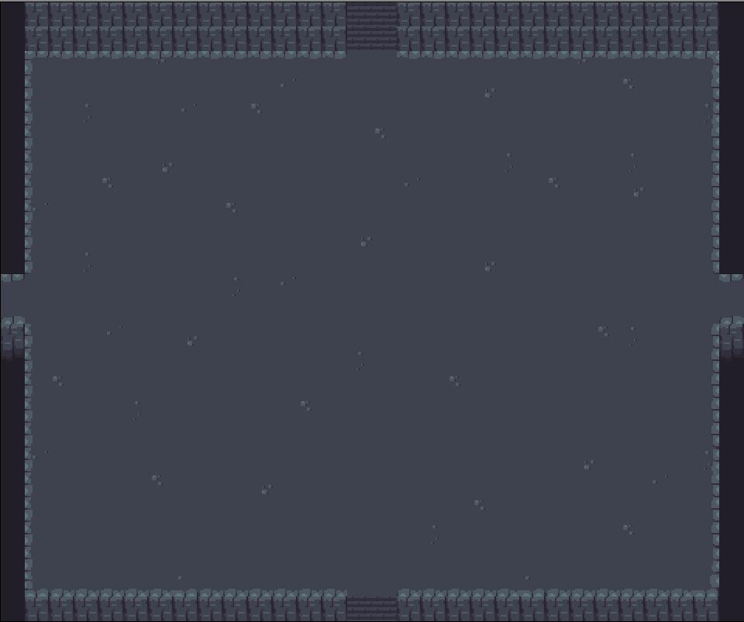
Mapas Top Down

Slide 15
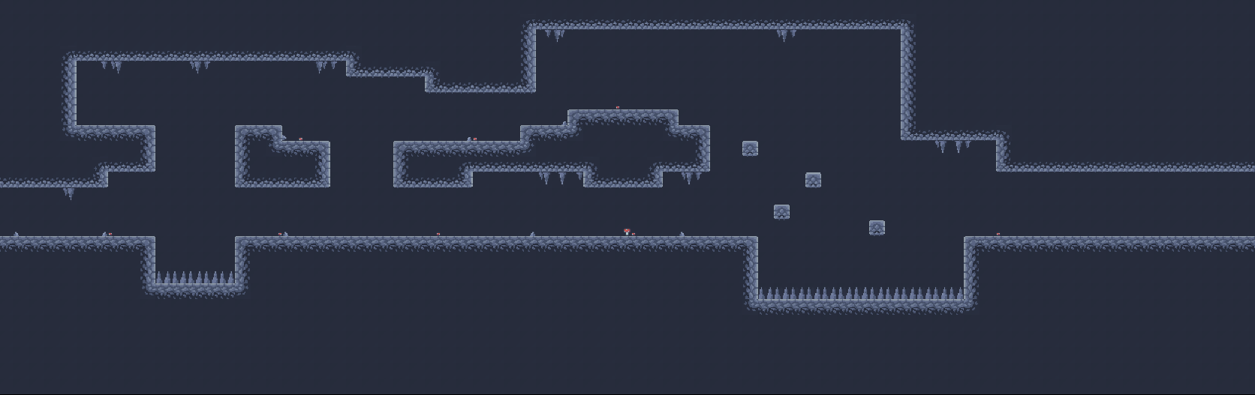
Mapas Scroll

Slide 16
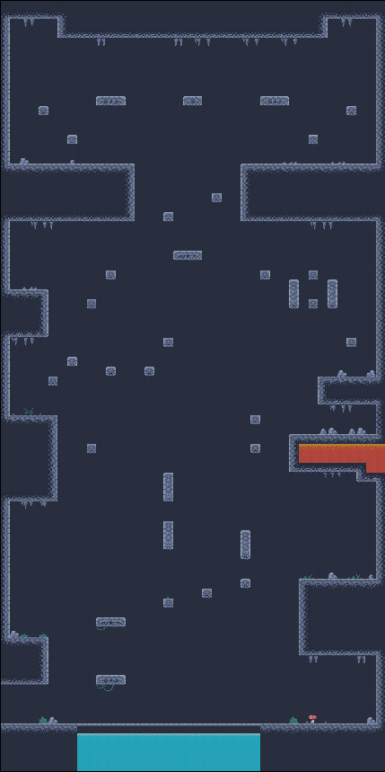
Mapas Scroll

Slide 17
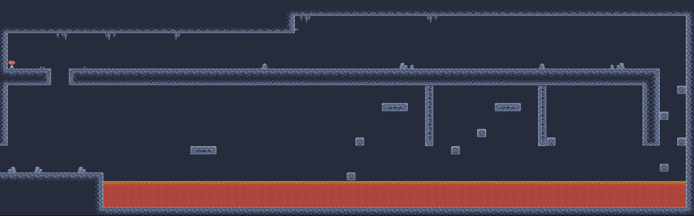
Mapas Scroll

Slide 18
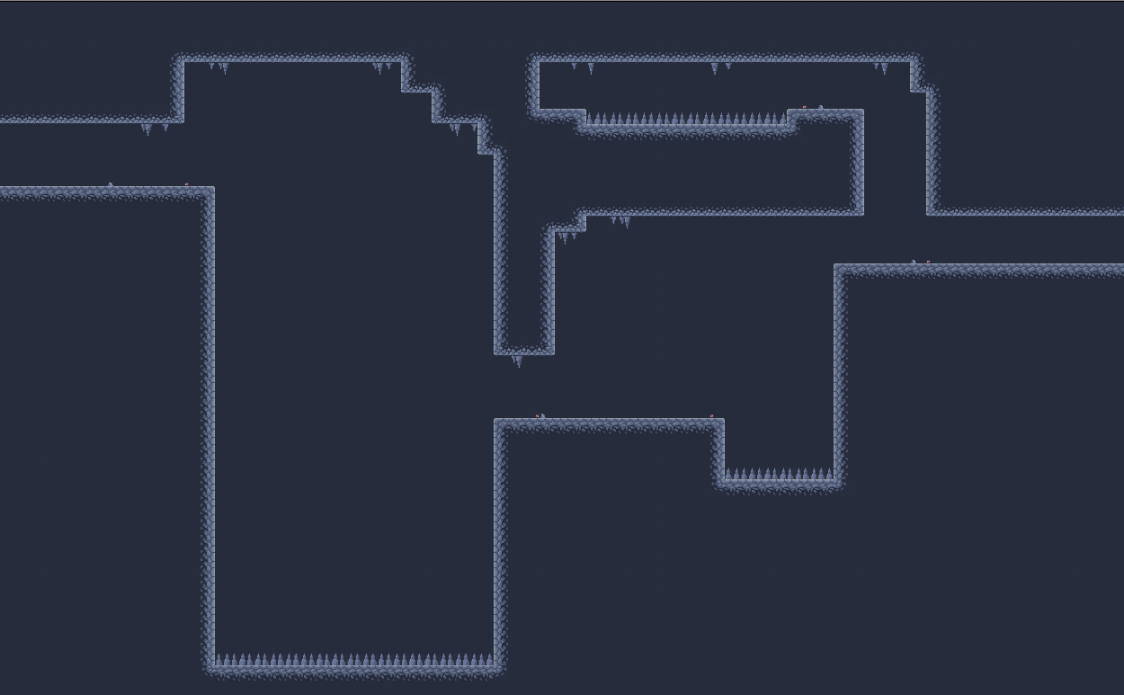
Mapas Scroll

Slide 19
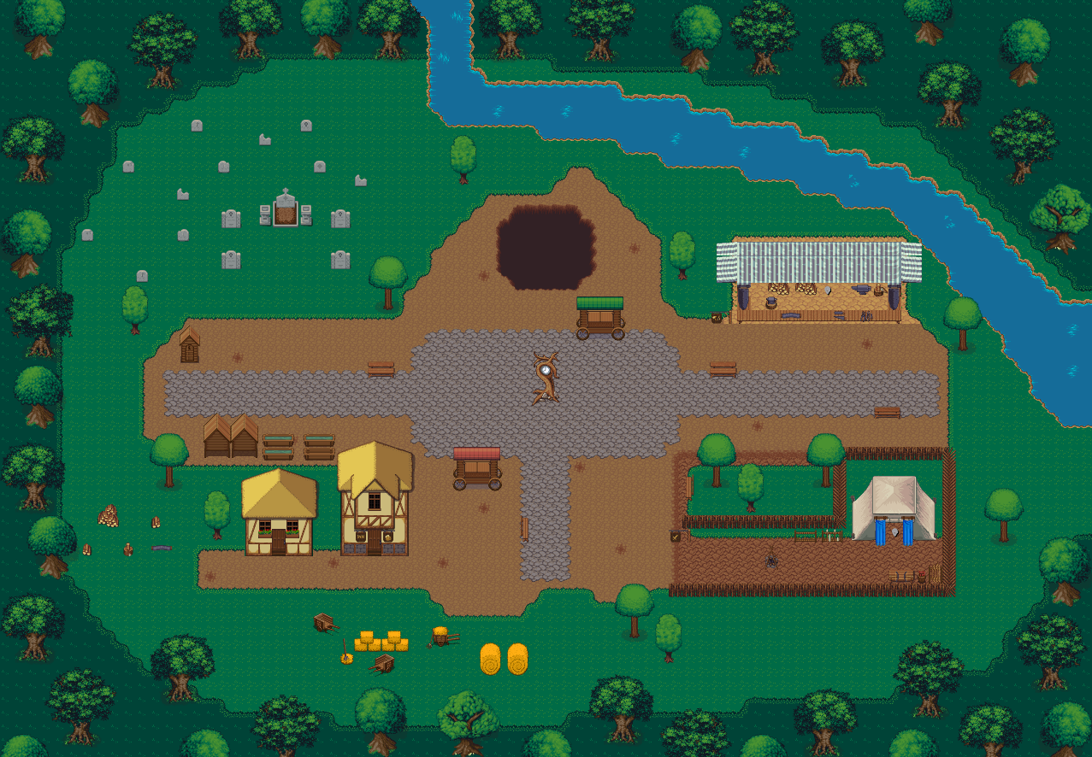
Mapas: Aldea Principal

Slide 20

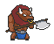

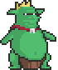
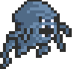

Enemigos
Minotaur
Ant
Ice Elemental
Archer
Musketeer
Mole
Fire Ghost
Goblin King
Mimic Chest

Slide 21
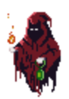
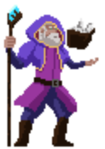
Enemigos: Bosses
Wizard

Slide 22
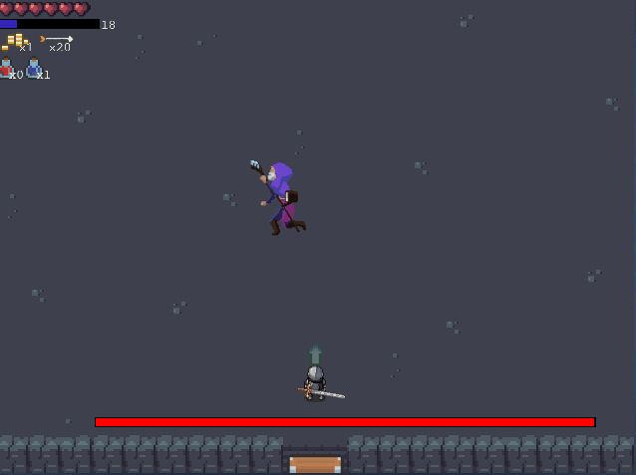
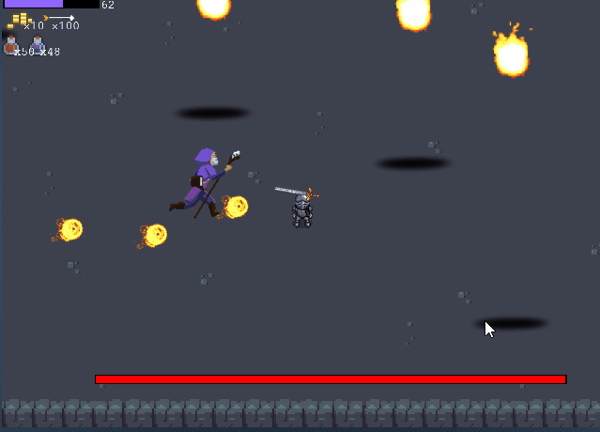
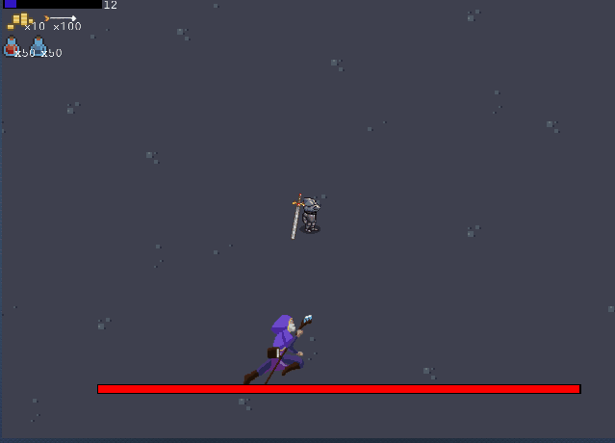
Enemigos: Ataques Boss Wizard

Slide 23


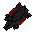
Objetos
+Velocidad movimiento
Flechas con rebote
+Velocidad de flechas
+Vida máxima
+Ataque
Flechas congelantes
Invencibilidad en el dash
Flechas espectrales
-Cooldown del dash

